Slide 1
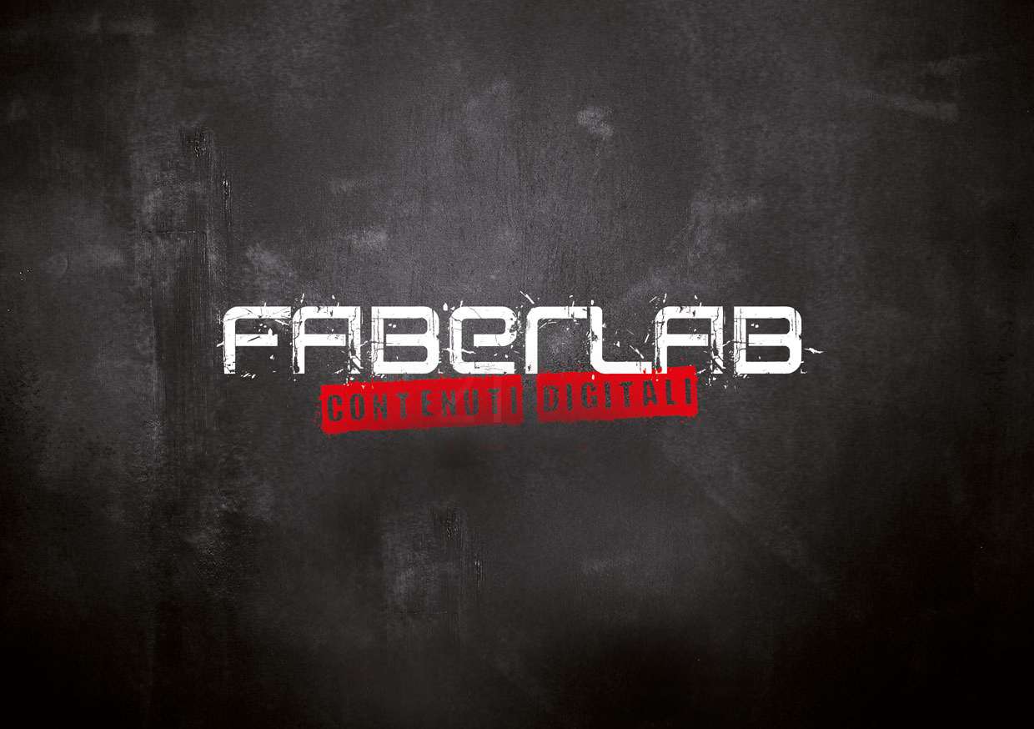

Slide 2
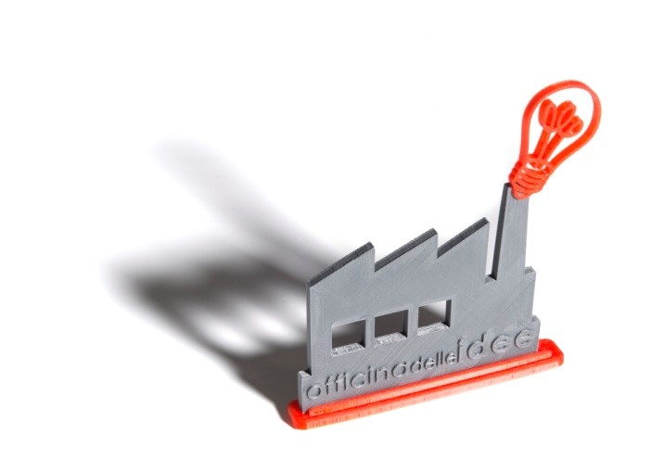
Due corsi pensati per apprendere nuove COMPETENZE, sviluppare attività CREATIVA ed imparare FACENDO!
Faberlab e «Curie»
a.s. 2014/15
BASIC ARDUINO e programmazione di base
Classi prime e classi terze: due gruppi di 10-15 alunni ciascuno.
Corso di Programmazione informatica e utilizzo dell'ambiente
di sviluppo integrato (IDE) di Arduino per creare prototipi
a scopi hobbistici e didattici.
Docenti referenti:
prof.ssa Marina Wagner per le classi prime,
prof.ssa Giovanna Mazza per le classi terze
2) Progettazione 3D con il software SketchUp
Classi quarte/quinte: un unico gruppo di 10/15 alunni.
Il corso si propone di trattare l’argomento Modellizzazione in 3D
Docente referente:
prof. Russo Giovanni

Slide 3
BASIC ARDUINO e programmazione di base
Faberlab e «Curie»
a.s. 2014/15
» Elettronica di base
» Programmazione di base con ARDUINO
» Introduzione al physical computing
» Imparare a utilizzare il linguaggio di programmazione C
» Conoscere e utilizzare consapevolmente i tipi di dati e le loro strutture;
» Conoscere le regole di costruzione degli algoritmi (sequenza, selezione, iterazione);
» Saper costruire un programma e controllarne la sua esecuzione;
Project work:
Creazione di prototipi a scopi hobbistici e didattici
Durata 20 ore – dalle 14.00 alle 16.00
22/24/29 ottobre – 5/12/19/26 novembre – 3/10 e 12 dicembre 2014

Slide 4
Progettazione 3D con il software SketchUp
Faberlab e «Curie»
a.s. 2014/15
- Presentazione delle tipologie dei modellatori 3D
- Presentazione ambiente di lavoro
- Estensioni: cosa sono da dove scaricarle come installarle
- Come organizzare al meglio un progetto SU
- Trucchi e Strategie
Project work:
- Realizzazione pratica di un progetto Sketchup rappresentando con precisione un oggetto fisico
- Stampa in 3d degli oggetti prodotti
Durata 16 ore – dalle 14.00 alle 16.00
27 ottobre – 3/10/17/24 novembre – 1 dicembre 2014 - 14 e 21 gennaio 2015

